Slide 1
Тема урока: «Число 10, запись числа 10».

Slide 2
- Мы пришли сюда учиться, Не лениться, а трудиться. Работаем старательно, Слушаем внимательно.

Slide 5
10

Slide 6
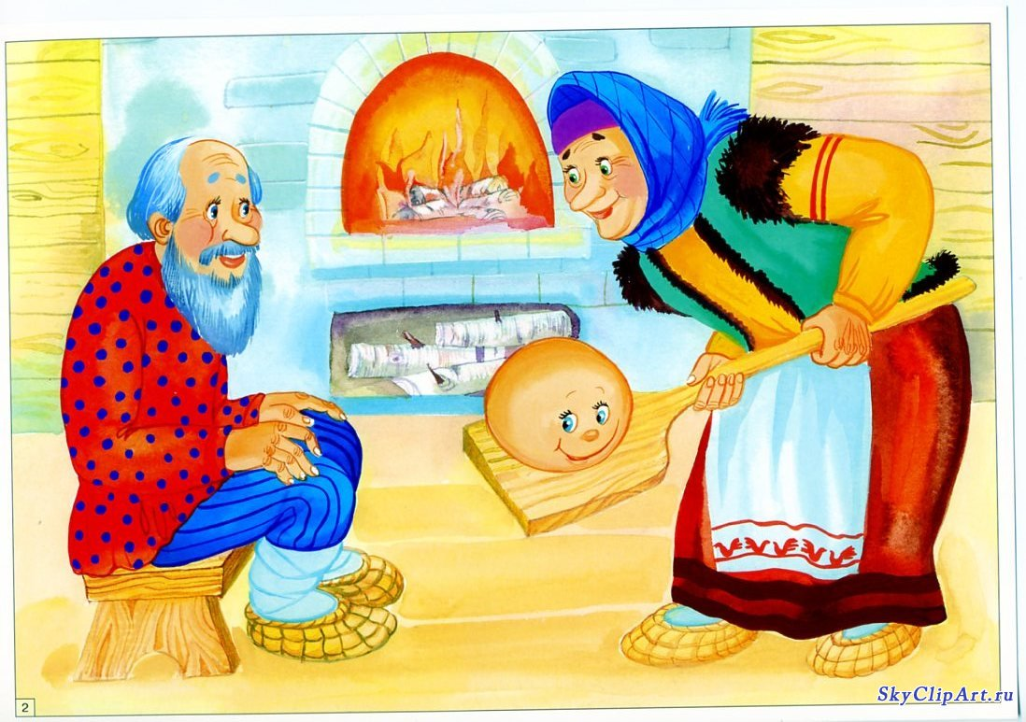

Slide 7
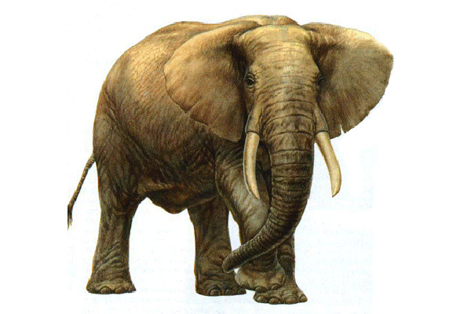
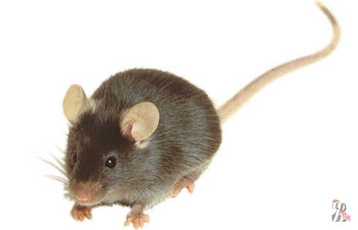

Slide 8
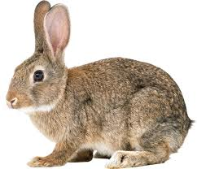

Slide 9
3 + 2 = 2 + 3 = 4 – 2 = 1 + 4 = 6 + 1= 9 – 1 =

Slide 10
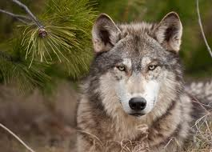

Slide 11
10

Slide 12
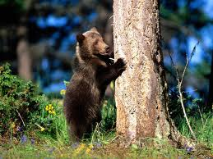

Slide 13
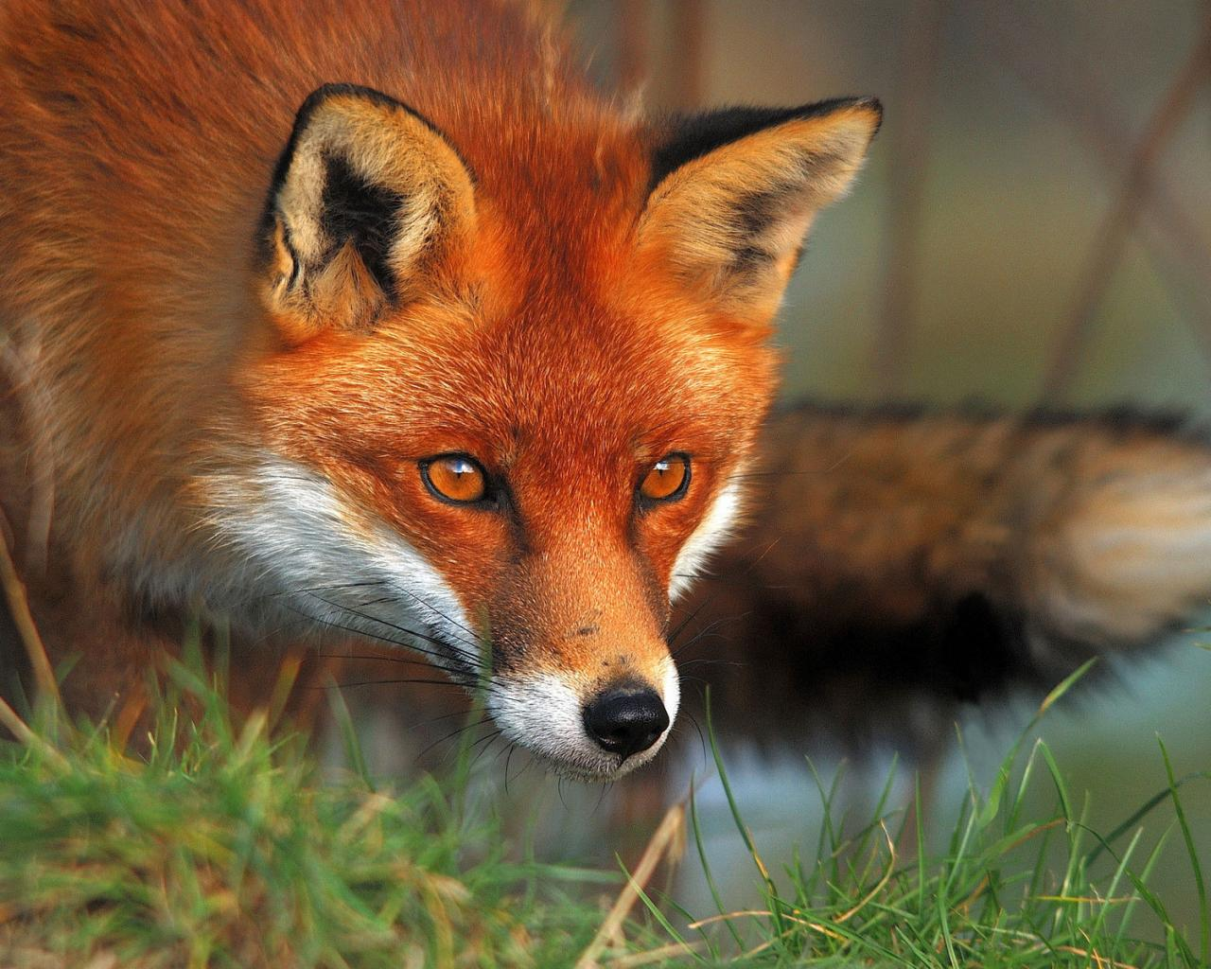

Slide 14
